Slide 1
Emotional View. Распознаем эмоции. Определяем удовлетворенность клиентов
Филимонова Юлия Михайловна

Slide 2
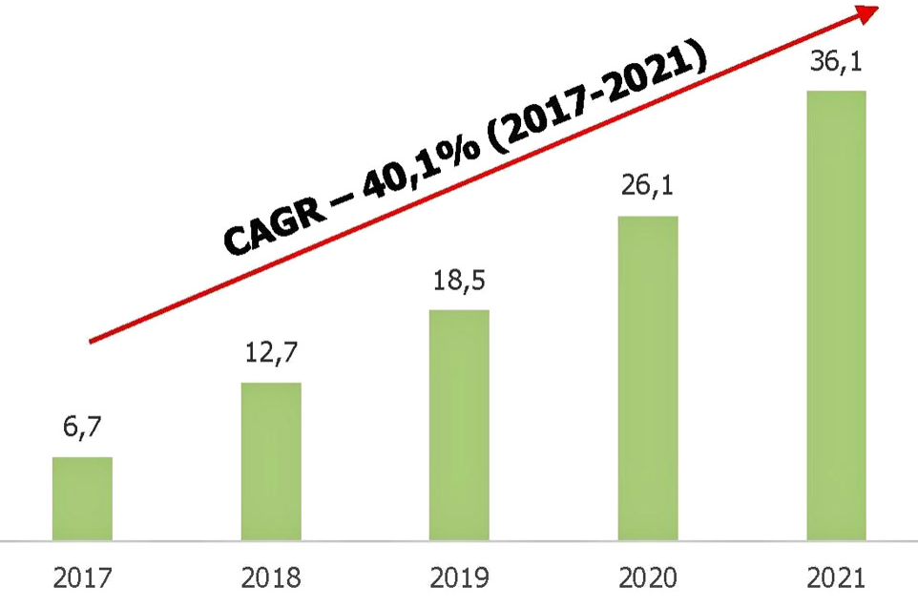
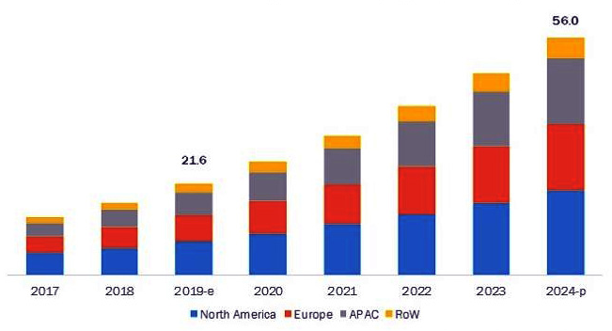
Актуальность
Рынок обнаружения и распознавания эмоций будет демонстрировать устойчивый рост в течение 2021-2031 годов.
По данным Markets&Markets рынок оценивается по состоянию на 2020 г. в $19,5 млрд, к 2026 г. вырастет вдвое.
Динамика мирового рынка EDR, млрд. $
Региональная структура мирового рынка EDR, млрд. $

Slide 3
Проблема
Трудности в получении обратной связи
Недостоверность результатов опроса
Низкий Response rate

Slide 4
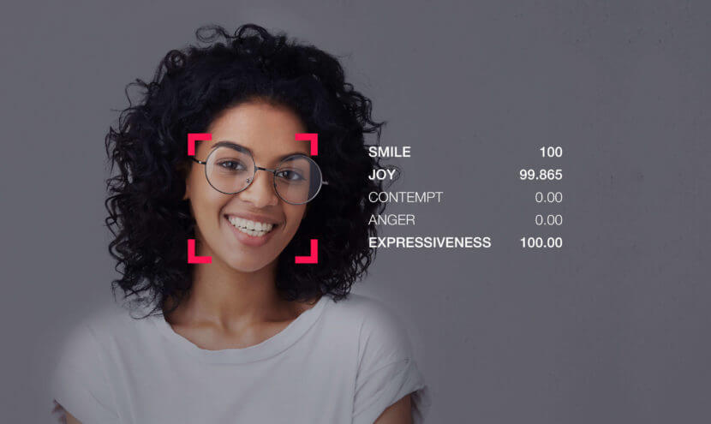
Продукт
Emotional View – проект, направленный на определение эмоционального состояния клиента в процессе получения различных услуг.
7 эмоций:
Отвращение,
Страх,
Грусть,
Удивление,
Нейтральный,
Счастье,
Грусть.

Slide 5
Инновационность проекта
Простая и удобная технология использования
Бесконтактный сбор обратной связи
Большинство конкурентов анализируют голос, а про мимику людей, которую невозможно подделать, забывают

Slide 6
Ценностное предложение
Emotional View помогает компаниям повысить точность показателей и количество сбора обратной связи об удовлетворенности клиентов и за счёт этого сохранить лояльность.

Slide 7
Целевая аудитория
B2B ENTERPRISE
БАНКИ
СТРАХОВЫЕ
РОЗНИЧНАЯ ТОРГОВЛЯ
ЦЕНТРЫ УСЛУГ
OFFLINE ОФИСЫ
ДИРЕКТОР ПО ИННОВАЦИЯМ
РУКОВОДИТЕЛЬ ОТДЕЛА КОНТРОЛЯ КАЧЕСТВА
НАЧАЛЬНИК ОТК

Slide 8
Рынок
Методика PAM-TAM-SAM-SOM
3.7 млрд
3.6 млрд
1.6 млрд
480 млн
Подписка на наше приложение – 150 000 р/ год.
Количество филиалов банковских организаций в ближайшие 3 года будет держаться на уровне в 25 – 26 тысячи
РАМ: 25 000 × 150 000 рублей ≈ 3,7 млрд рублей
TАМ: 24 000 × 150 000 рублей ≈ 3,6 млрд рублей
SАМ: 25 000 × 0.45 × 150 000 рублей ≈ 1,6 млрд рублей
SOМ: 10 800 × 0.3 × 150 000 рублей ≈ 480 млн рублей

Slide 9
Конкурентный анализ
 | Хeoma | MARCS | Heedbook | Опросы | Эмоциональный NPS 2.0 | Emotional View
Элементы удовлетворенности рассчитываются на основе: | 7 эмоций; радость, грусть, нейтральный, испуг, удивление, гнев, отвращение | Предсказуемость и надежность, компетентность персонала и т.д. | 20 параметров диалога (эмоций, внимания, интонаций клиента, темпа и содержания речи клиента и сотрудника). | Удовлетворен/Неудовлетворен | 5 эмоций: позитивный, негативный, смешанный, покер фейс, неопределенный | 7 эмоций; радость, грусть, нейтральный, испуг, удивление, гнев, отвращение
Формат аналитики: | _________ | Диаграммы важности элементов удовлетворенности; Матрица Excel, агрегирующая всю собранную информацию | Оценку качества обслуживания клиента Анализ бизнес-процессов Контроль кросс-продаж | Выводятся показатели NPS и CSI | Таблица: Место, сотрудник, количество всех 5 эмоций и их % соотношение | Кол-во сотрудников, клиентов; % соотношение эмоций; Выявление лучшего/худшего результата у сотрудников; Опасные часы «недовольства» и т.д.
Инструменты анализа: | Снимки с видеокамеры | Телефонный опрос, онлайн, личные интервью | Аудио-видео поток с рабочего места сотрудника | Телефонный опрос | Аудио-видео анализ, проведение опросов в точках обслуживания | Потоковые снимки с видеокамеры
Особенность: | Приложение, направленное на определение конкретной эмоции | Анализируют большой спектр признаков, которые важны для клиентов, но не учитывают его эмоциональное состояние | Используется для онлайн коммуникации с клиентами, используя более детальные параметры для уровня определения взаимодействия с клиентами | Стандартная процедура получения обратной связи для выявления уровня удовлетворенности клиентов | Инновационное решение позволяющее управлять качеством клиентского сервиса системно, анализируя поведение сотрудников. Используется система: «Сервис с улыбкой» | Анализируется полная динамика клиента во время получения услуги в реальном времени

Slide 10
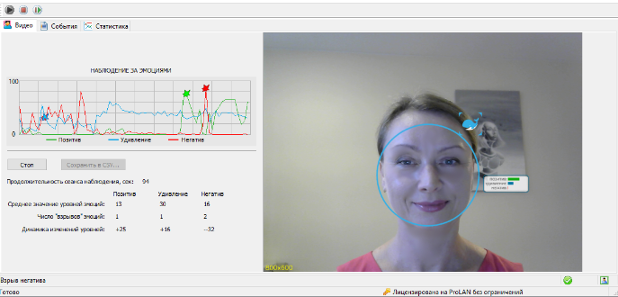
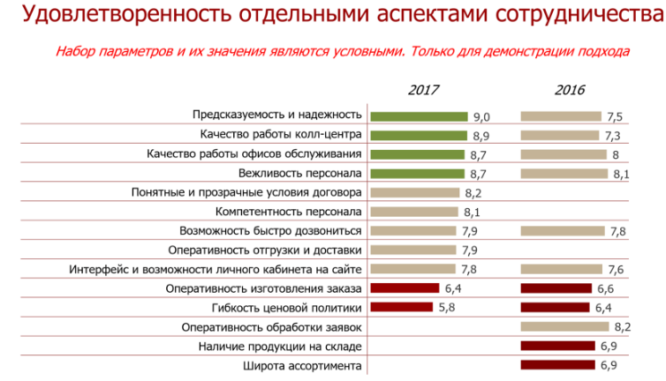
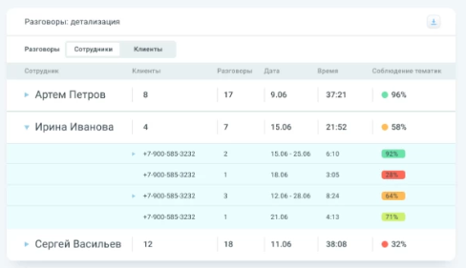
Конкурентный анализ

Slide 11
Бизнес-модель
Ключевые партнеры: Банки Розничная торговля Многофункциональные центры предоставления услуг Страховые | Ключевые процессы: Поддержка системы определения Установка оборудования Новые услуги | Достоинства предложения: Простое использование Достоверные и точные результаты Бесконтактное взаимодействие Отсутствие предвзятости Повышаем лояльность клиентов | Отношения с клиентами: 2 варианта тарифов Аналитический отчет Помощь разработчиков | Сегмент ЦА: Важен уровень качества обслуживания Оффлайн офисы Офисы, работающие с клиентами вживую
 | Ключевые ресурсы: Облачный сервер Соцсети IT-специалисты |  | Каналы взаимодействия: Реклама в интернете Визуализация анализа данных Бесплатная консультация
Структура издержек: Зарплата сотрудникам Рекламные кампании Обновления ПО Услуги Юристов |  |  | Источники дохода: Продажа проекта Подписка на продукт Предоставление доступа к облачному серверу

Slide 12
Текущие результаты
Тестирование продукта в МФЦ по вычислению уровня удовлетворенности клиентов
Готовность оборудования
Подтверждение оценки с помощью опроса
Определение % принадлежности к той или иной эмоции
Готовность MVP на 75%

Slide 13
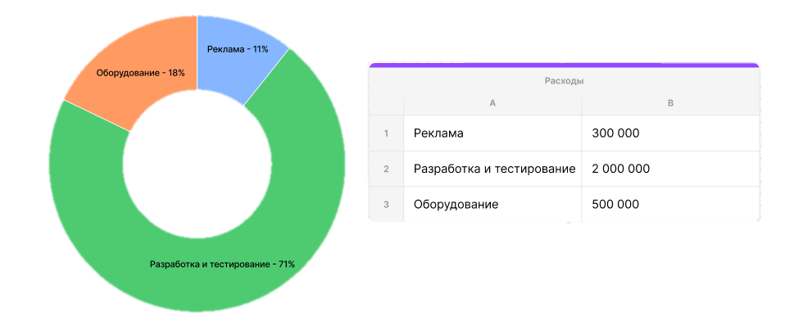
Экономические показатели

Slide 14
Планы развития
Разработка и согласование функционала системы, подготовка документации
Пилотирование на одной из площадок
Разработка интеграций с цифровыми платформами
Создание MVP
Разработка полнофункциональной версии системы

Slide 15
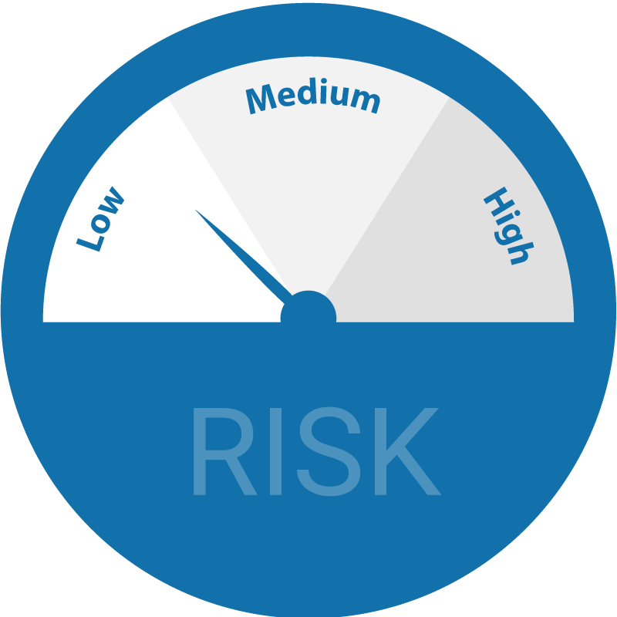
Риски
Ошибочное определение эмоции
Проблемы с освещением
Отсутствие прямого контакта человека с камерой
Развитие систем самообслуживания
Переход офисов в online-режим

Slide 16
Запрос к аудитории
Выход на стратегических партнеров для пилотного запуска проекта

Slide 17
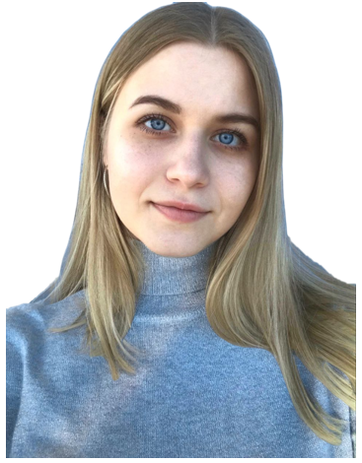
Команда
Факультет Информационных технологий и анализа больших данных
Направление: Прикладная математика и информатик
Филимонова Юлия Михайловна
Федоров Михаил Андреевич
Дуран Даниель Инал
Проджект менеджер/ Руководитель проекта
Разработчик/Аналитик
Разработчик/Аналитик

Slide 18
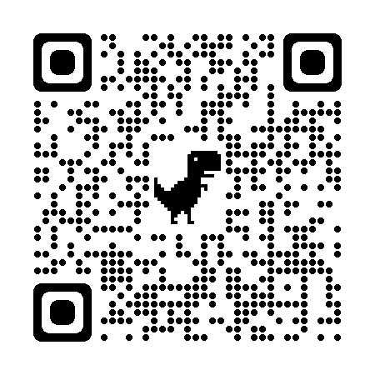
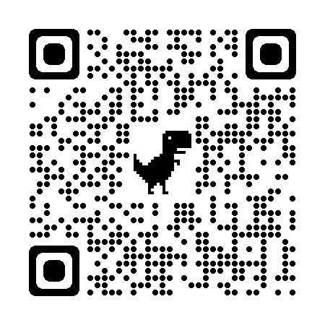
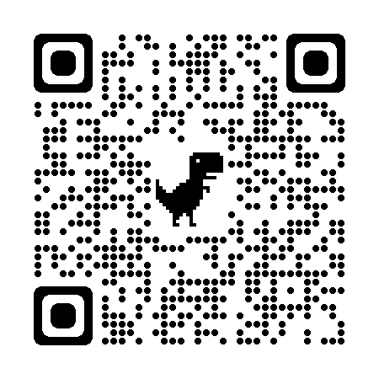
Контакты
@filimosha04 +7 (977) 420-18-30
bi.fa.ru/emotionalview
emotional_view@mail.ru
pt.2035.university/project/emotional-view

